Slide 1
Centres de R&D : Le point sur la compétition entre territoires d’accueil en Europe
Assemblée générale NFX
9 novembre 2006
Fabrice Hatem, AFII

Slide 2
Sommaire
Le marché européen des centres de R&D
Généralités : facteurs de développement, taille, structure
La demande : pays d’origine et secteurs
L’offre : pays d’accueil
La France face à la compétition internationale pour l’accueil des centres de R&D
Les parts de marché françaises
Les investissements étrangers en R&D en France
Les positions régionales: le cas de Nord Pas de Calais

Slide 3
Fonctions tertiaires d’entreprises : un enjeu majeur pour les territoires
L’activité de l’entreprise mobilise plusieurs fonctions : pas seulement production, mais également logistique, R&D,…
Les multinationales organisent le réseau international de leurs sites de manière à capter les avantages spécifiques des différentes zones d’accueil
Cette stratégie concerne toutes les fonctions qui deviennent de ce fait « internationalement mobiles »
D’où existence d’une compétition entre territoires d’accueil pour la localisation de ces différentes fonctions

Slide 4
Le mouvement d’internationalisation de la R&D créé un « marché » pour la localisation des centres de recherche
L’internationalisation de la R&D est motivée par deux facteurs : accès aux meilleures ressources scientifiques (Recherche) et adaptation des produits aux marchés (Développement)
Elle peut prendre des formes diverses : alliances, contrats de recherche, acquisition de firmes étrangères…
Mais aussi implantation de centres de R&D à l’étranger
D’où l’apparition d’un marché de la localisation des centres de R&D en Europe

Slide 5
Un outil de mesure : l’observatoire des investissements internationaux en Europe
Approche traditionnelle par les IDE mal adaptée à la mesure des flux de projets greenfields. D’où développement de nouveaux outils d’intelligence économique pour repérer les projets d’investissements. Ex : Ernst/Young, IBM/PLI, Locomonitor, Observatoires AFII
Méthode : recensement des projets d’investissement internationaux mobiles à partir de différentes sources (WEB, presse, etc.) Les projets « mobiles » sont ceux pouvant donner lieu à une compétition entre les pays d’accueil potentiels. Ils correspondent dans presque tous les cas à la production d’un bien ou service susceptible de faire l’objet d’un échange international.
Chaque projet est décrit par une quinzaine de paramètres (pays d’origine, de destination, secteur, emplois créés, fonction, etc.).
Champ : Europe (+ éventuellement pays méditerranéens à partir de la base-fille MIPO/Anima). Observations réalisées depuis 2002

Slide 6
Un marché intéressant pour les pays développés malgré une taille encore modeste
Taille limitée : 5,4 % des projets, 3,9 % des emplois entre 2002 et 2005, moins de 10 000 emplois par an en Europe
Projets de plus petits taille moyenne en emplois que les usines
Mais impacts structurants forts sur le territoire d’accueil : innovation, main d’œuvre qualifiée, forte VA par tête…
La concurrence des pays émergent y est a priori moins rude que dans la production manufacturière
D’où l’intérêt de ce marché pour les pays développés

Slide 7
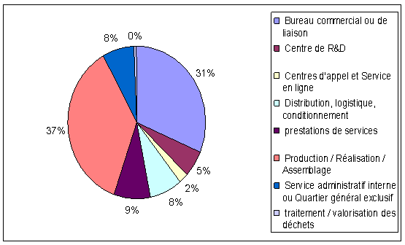
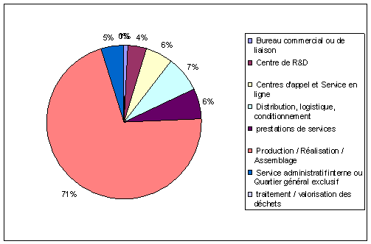
Un marché limité : 5,4 % des projets, 3,9 % des emplois
Répartition des projets annoncés par fonction,
2002-2005
Répartition des emplois créés par fonction,
2002-2005
Source : AFII

Slide 8
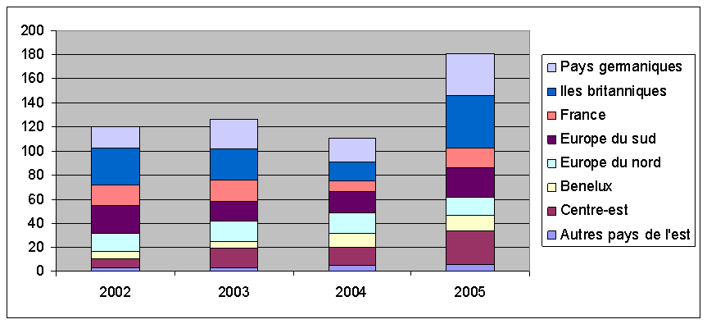
Centres de R&D : entre 130 et 140 projets internationaux par an en Europe, forte augmentation en 2005
Nombre de projets de centres de R&D en Europe 2002-2004
Source : AFII

Slide 9
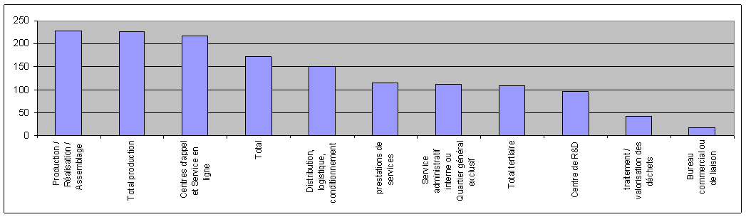
Faible taille moyenne des projets en R&D
Taille moyenne des projets en emplois par fonction, 2002-2005
Taille moyenne des projets en emplois, 2002-2005
Source : AFII

Slide 10
Une concentration légèrement assez forte, mais légèrement moins marquée que pour la moyenne des projets
Concentration des créations d’emplois par taille de projets et investisseurs 2002-2005
Plus gros projet/investisseurs (emplois ) Fonction | Projets |  |  |  |  | Entreprises
 | 1% | 5% | 10 % | 20 % | 50 % | 1% | 5 % | 10 % | 20 %
Bureau commercial | 15,0 | 33,9 | 44,0 | 57,1 | 78,1 | 15,0 | 33,2 | 45,5 | 59,0
Centre de R&D | 8,9 | 28,7 | 43,3 | 63,3 | 89,7 | 12,5 | 32,3 | 49,1 | 68,7
Centres d'appel | 5,7 | 20,5 | 32,7 | 52,2 | 84 ,8 | 16,4 | 34,1 | 46,8 | 62,8
Logistique | 14,8 | 33,6 | 45,4 | 62,2 | 88,2 | 17,0 | 44,6 | 57,5 | 72,6
Prestations de services | 9,3 | 29,7 | 47,3 | 67,0 | 90,9 | 13,4 | 37,5 | 52,9 | 72,1
Service administratif, QG | 11,2 | 32,7 | 48,4 | 68,6 | 91,0 | 14,7 | 36,8 | 52,8 | 71,7
Total Tertiaire | 11,1 | 32,4 | 48,5 | 68,6 | 92,2 | 18,0 | 46,4 | 61,9 | 78,3
Production | 11,9 | 34,0 | 49,0 | 65,8 | 89,5 | 19, 0 | 43,8 | 58,6 | 73,4
Traitement des déchets | NS | 15,7 | 31,4 | 44,8 | 84,9 | NS | 15,7 | 31,4 | 44,8
Total production | 11,4 | 34,0 | 49,0 | 65,9 | 89,5 | 19,0 | 44,0 | 58,8 | 73,4
Total | 12,9 | 35,6 | 50,1 | 68,0 | 91,6 | 20,2 | 47,2 | 61,9 | 76,9

Slide 11
Principaux projets en Europe 2002-2005 (plus de 300 emplois)
Année | Société | Emplois | Pays d’origine | Destination country_to | Opération | Secteur
2002 | STMicroelectronics ; Philips ; Motorola | 984 | États-Unis | France | Création | Equipt él., électronique, inf.
2002 | Abbott Laboratories | 700 | États-Unis | Irlande | Création | Médicaments, cosmétiques
2005 | Samsung Corporation | 600 | Cor.du Sud | Pologne | Extension | Logiciels et prestations inform.
2003 | Faurecia | 550 | France | Allemagne | Création | Automobile
2002 | General Electric | 520 | États-Unis | Hongrie | Création | Médicaments, cosmétiques
2004 | Siemens | 500 | Allemagne | Portugal | Création | Logiciels et prestations inform.
2005 | Inverness Medical Innovations | 500 | États-Unis | Roy.Uni | Création | Biotechnologies
2005 | Delphi Corp. | 500 | États-Unis | Pologne | Création | Automobile
2005 | Motoraola inc . | 500 | États-Unis | Allemagne | Extension | Composants électroniques
2005 | IBM corp. | 500 | États-Unis | Pologne | Création | Logiciels et prestations inform.
2003 | Honeywell | 400 | États-Unis | Rép. Tch. | Création | Aut. mat. transport
2005 | Sun Microsystems Inc. | 400 | États-Unis | Rép.Tch. | Création | Logiciels et prestations inform.
2005 | Volkswagen AG | 370 | Allemagne | Rép.Tch. | Extension | Automobile
2002 | Dow | 350 | États-Unis | Suisse | Création | Chimie, plasturgie
2005 | Tata Consultancy Services | 350 | Inde | Allemagne | Création | Logiciels et prestations inform.
2005 | General Motors Corp. | 350 | États-Unis | Allemagne | Création | Automobile

Slide 12
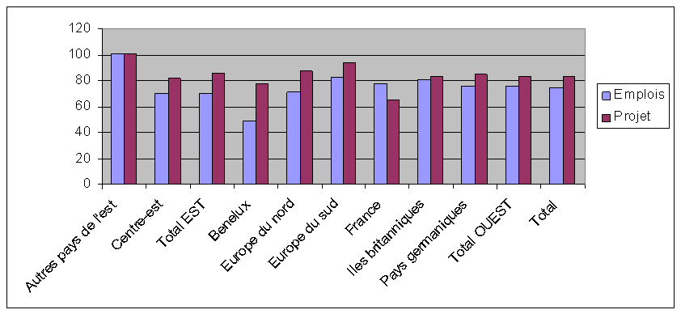
Rôle dominant des créations de sites nouveaux pour les centres de R&D
Part des sites nouveaux dans les projets et les créations d’emplois en R&D
Source : AFII

Slide 13
Forte concentration sur quelques secteurs
Principaux secteurs : logiciels, équipements électriques et électroniques, automobile, médicaments, composants électroniques, biotechnologies
Ces six secteurs représentent à eux seuls plus de 75 % des projets et des créations d’emplois

Slide 14
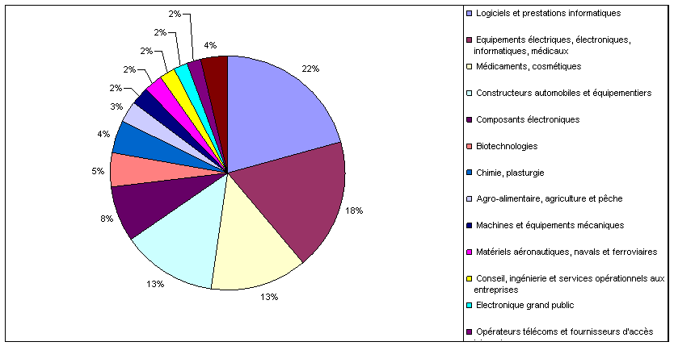
Des projets et des créations d’emplois concentrés sur quelques secteurs
Répartition des projets par secteurs 2002-2005
Source : AFII

Slide 15
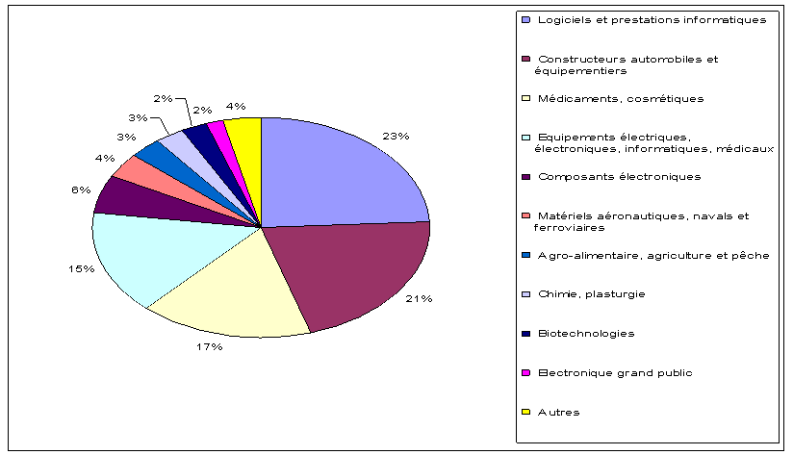
Des projets et des créations d’emplois concentrés sur quelques secteurs
Répartition des emplois créés en Europe par secteurs 2002-2005
Source : AFII

Slide 16
Rôle important des firmes anglo-saxonnes dans les projets de R&D en Europe
Part élevée des firmes US et britanniques dans les projets
Rôle des secteurs high tech dans les économies d’origine
La globalisation de la R&D passe par des implantations à l’extérieur du continent d’origine de la firme (Europe pour les firmes US, Etats-Unis pour les firmes européennes)
En Europe, les besoins des pays voisins peuvent être « servis » par les centres de R&D situés dans le pays d’origine
Les firmes européennes sont cependant à l’origine de plus de 40 % des emplois internationaux créés en R&D en Europe

Slide 17
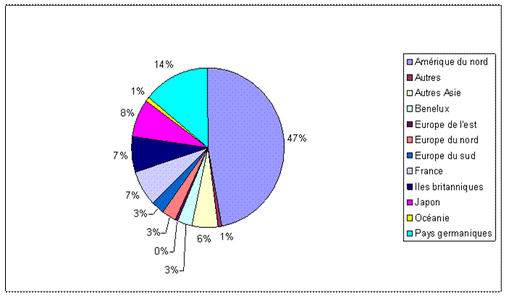
Centres de R&D : rôle-clé des investisseurs nord-américains et ouest-européens
Projets annoncés en R&D par région d’origine 2002-2005
Source : AFII

Slide 18
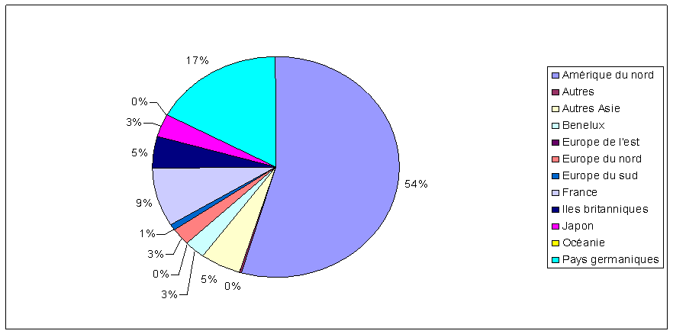
Centres de R&D : rôle-clé des investisseurs nord-américains et ouest-européens
Emplois créés en R&D par région d’origine 2002- 2005é
Source : AFII

Slide 19
R&D : La poussée des pays de l’est
Les pays de l’ouest offre les meilleurs pôles d’excellence scientifique (pour l’attraction des centres de recherche) ainsi que des marché de grande taille (pour l’attraction des centres de développement)
Leur part de marché en Europe reste donc dominante (Allemagne, RU, France), notamment pour les centres de R&D fondamentale
Mais les pays d’Europe de l’est offrent une main d’œuvre de qualité à bas coûts
Leur part de marché progresse rapidement, notamment pour les centres de développement (Tchéquie, Pologne, Hongrie)
La taille moyenne des projets en emplois est très supérieure en Europe de l’est

Slide 20
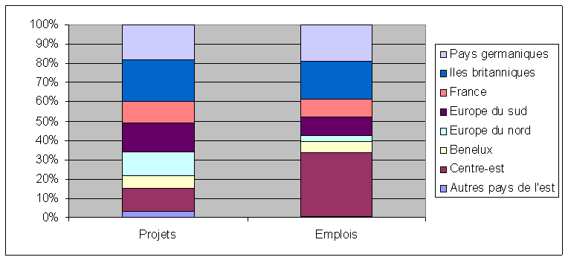
Pays d’accueil : domination de l’Europe de l’ouest..
Répartition des emplois créés et des projets en R&D par région d’accueil 2002-2005
Source : AFII

Slide 21
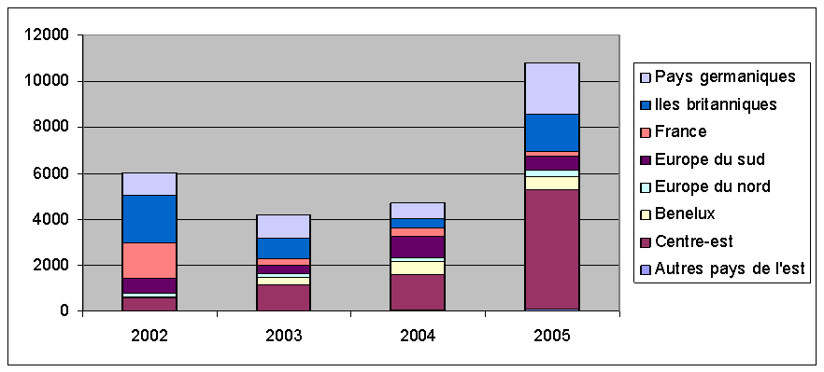
Mais la part de marche des pays de l’est progresse
Emplois créés en centres de R&D en Europe 2002-2005
Source : AFII

Slide 22
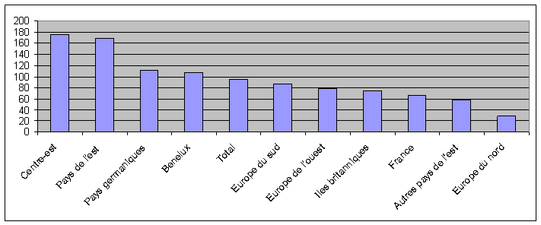
Une taille moyenne des projets supérieure dans les pays de l’est
Taille moyenne des projets par région d’accueil 2002-2005
Source : AFII

Slide 23
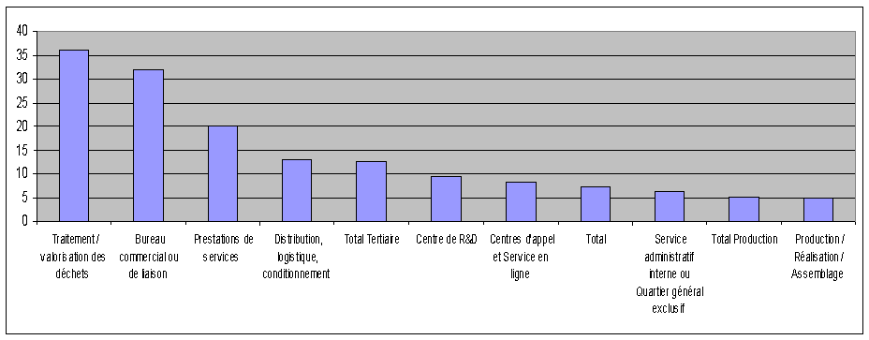
Des parts de marché françaises très convenables : 9,6 % des emplois..
Part de la France dans les emplois créés par les projets internationaux en Europe
selon la fonction 2002-2005
Source : AFII

Slide 24
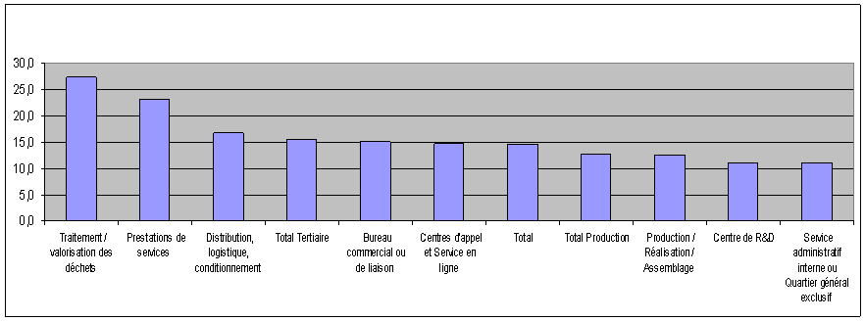
… et 11,2 % des projets
Part de la France dans les emplois créés par les projets internationaux en Europe
selon la fonction 2002-2005
Source : AFII

Slide 25
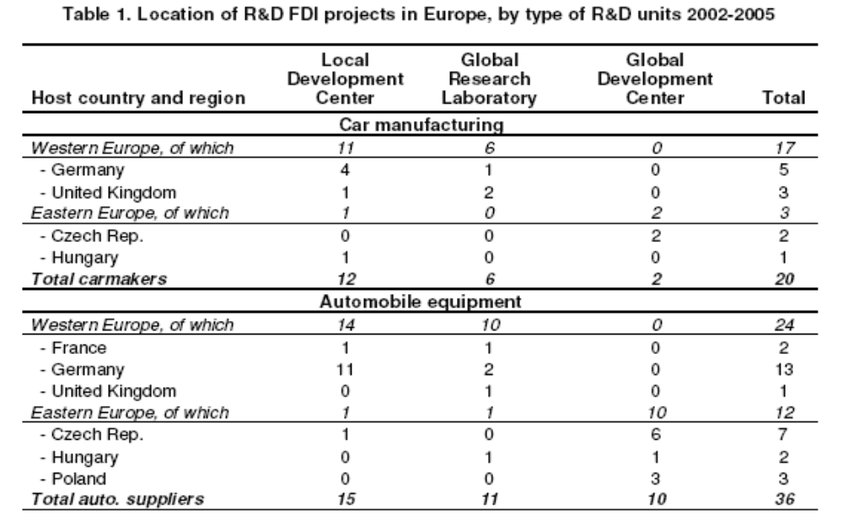
… les pays de l’est sont attractifs pour les centres de développement)
Source : Sachwald, 2006

Slide 26
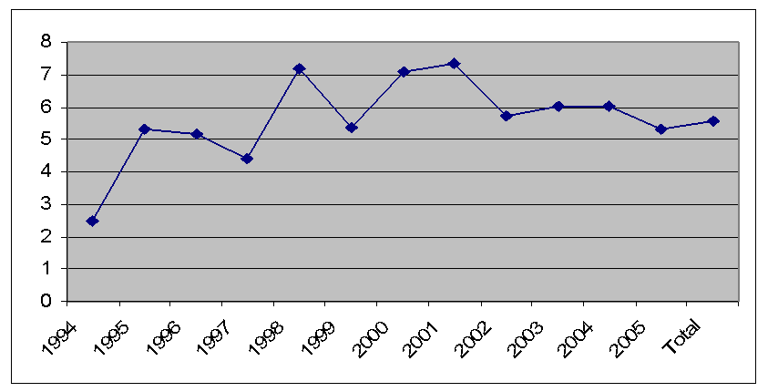
Une part limitée dans les projets étrangers en France : 6 %
Part de la R&D dans le nombre de projets internationaux en France 1994-2005
Source : AFII

Slide 27
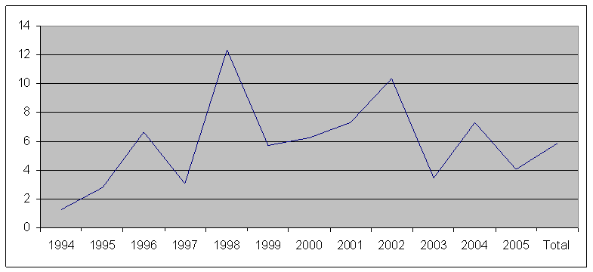
Une part dans les créations d’emplois plutôt orientées à la baisse depuis 1998
Part de la R&D dans les emplois créés ou sauvegardes en France 1994-2005
Source : AFII

Slide 28
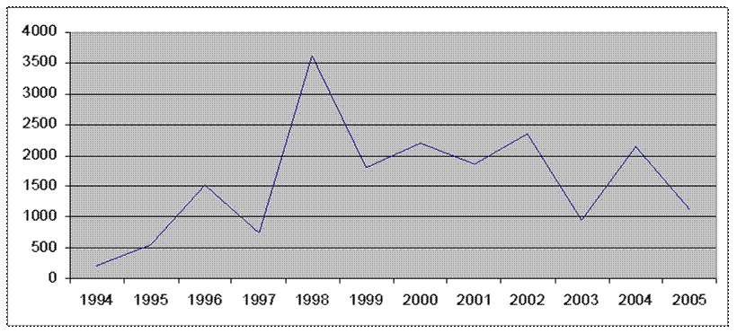
Environ 1 500 emplois par an au cours des 3 dernières années
Emplois créés ou sauvegardés en France par les investissements en R&D
1994-2005
Source : AFII

Slide 29
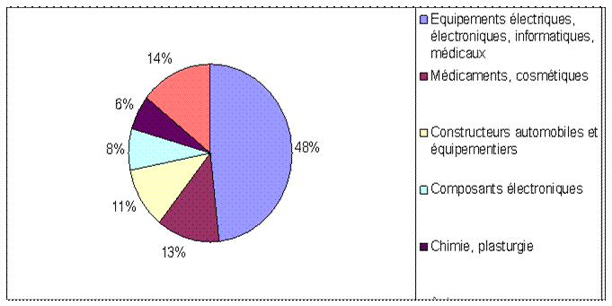
Un point fort : les équipements électriques et électroniques
Répartition par secteurs des créations d’emplois dans les centres de R&D 1993-2005
Source : AFII

Slide 30
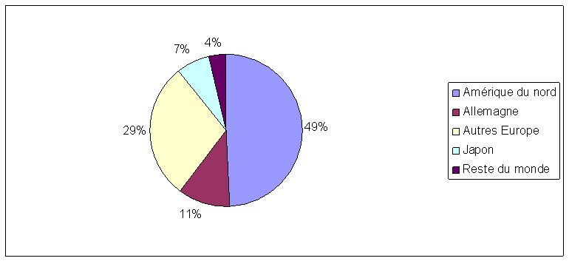
Rôle important des investisseurs nord-américains
Répartition des emplois créés en R&D par région d’origine 1993-2005
Source : AFII

Slide 31
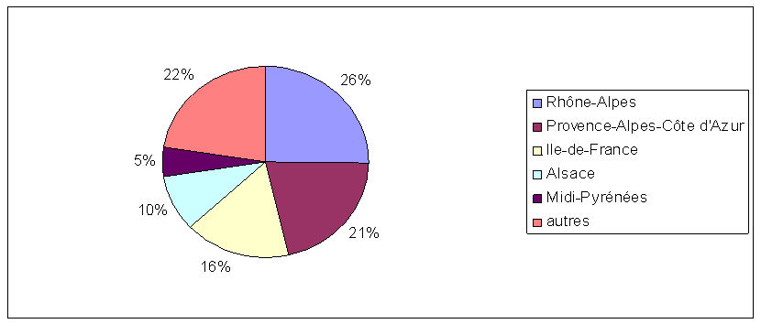
Cinq régions accueillent plus des trois-quarts des emplois créés
Répartition par région d’accueil des emplois étrangers créés en R&D en France 1993-2005
Source : AFII

Slide 32
Part de marché encore limitée du Nord-Pas de Calais
(répartition régionale des créations d’emplois par fonction 1993-2005)
 | Bureau comm | centre de R&D | Centres d'appel | Distrib. logist. | Pt de vente | Prest. de serv. | Serv. adm., QG | Total
Ile-de-France | 59,2 | 16,5 | 18,2 | 16,6 | 53,5 | 35,2 | 36,3 | 29,2
Provence-Alpes-Côte d'Azur | 8,9 | 21,4 | 10,1 | 7,3 | 4,4 | 11,9 | 19,0 | 12,5
Rhône-Alpes | 9,3 | 25,1 | 9,3 | 6,0 | 13,4 | 8,9 | 13,9 | 11,7
Nord-Pas-de-Calais | 7,2 | 2,2 | 8,0 | 17,8 | 4,4 | 6,1 | 3,3 | 8,1
Lorraine | 0,3 | 2,1 | 10,0 | 9,7 | 0,0 | 6,6 | 0,2 | 5,4
Midi-Pyrénées | 3,9 | 4,9 | 3,8 | 4,4 | 0,0 | 5,7 | 12,1 | 5,4
Alsace | 2,4 | 9,6 | 0,5 | 5,1 | 0,0 | 2,3 | 8,0 | 4,5
Centre | 1,0 | 3,4 | 6,9 | 7,4 | 0,0 | 1,3 | 1,0 | 3,6
Pays-de-la-Loire | 1,1 | 3,7 | 6,4 | 3,8 | 0,0 | 4,7 | 0,2 | 3,5
Languedoc-Roussillon | 0,5 | 2,0 | 7,8 | 1,3 | 11,1 | 1,8 | 0,9 | 2,3
Bourgogne | 0,7 | 0,5 | 5,2 | 2,7 | 11,0 | 1,6 | 0,0 | 2,0
Aquitaine | 1,2 | 0,5 | 2,0 | 2,2 | 2,2 | 2,9 | 2,5 | 2,0
Picardie | 0,9 | 0,7 | 0,0 | 4,6 | 0,0 | 1,1 | 1,3 | 1,7
Champagne-Ardenne | 0,4 | 0,0 | 4,2 | 3,0 | 0,0 | 1,6 | 0,1 | 1,6
Haute-Normandie | 0,6 | 0,3 | 1,0 | 4,3 | 0,0 | 1,5 | 0,0 | 1,6
Bretagne | 0,6 | 3,5 | 0,0 | 0,8 | 0,0 | 1,6 | 0,1 | 1,3
Poitou-Charentes | 0,1 | 1,2 | 4,6 | 0,7 | 0,0 | 1,1 | 0,3 | 1,2
Autres | 1,5 | 2,41 | 1,9 | 2,4 | 0,0 | 4,1 | 0,7 | 2,3
Total | 100,0 | 100,0 | 100,0 | 100,0 | 100,0 | 100,0 | 100,0 | 100,0

Slide 33
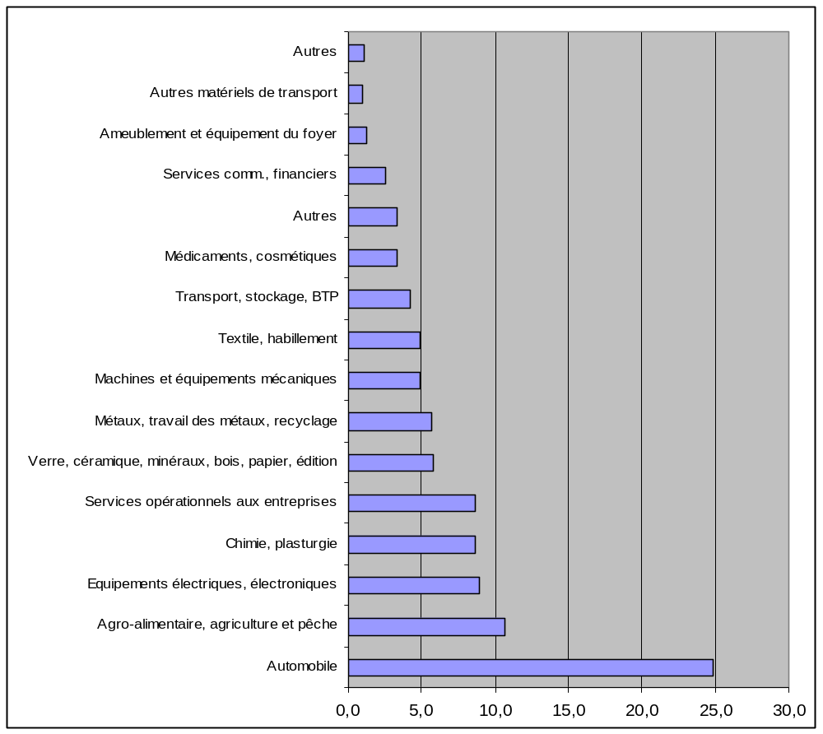
Répartition des créations d’emplois d’origine étrangères en NPDC par secteurs 1993 2005

Slide 34
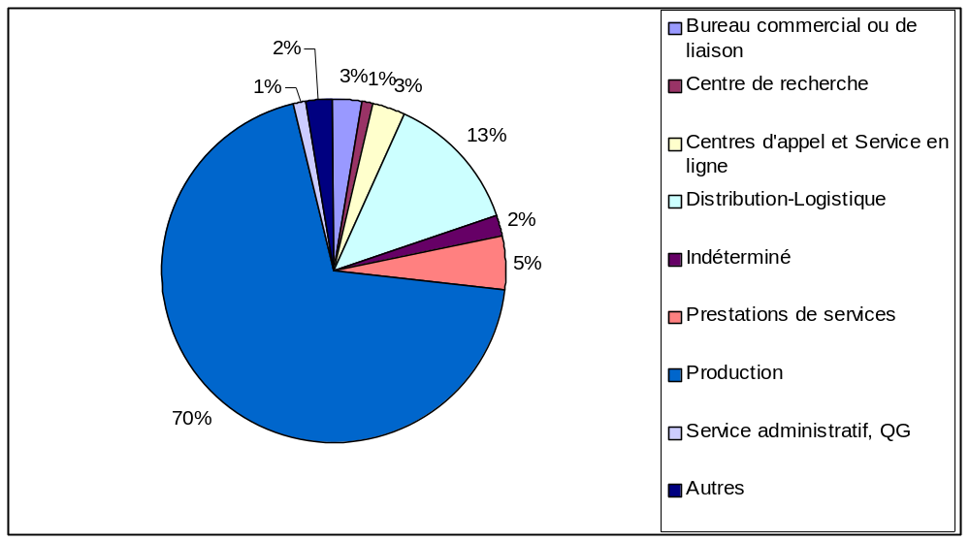
Répartition des créations d’emplois d’origine étrangères en NPDC par fonctions (1993 2005)

Slide 35
Merci pour votre attention
fabrice.hatem@afii.fr
Merci pour votre attention
Merci pour votre attention

